Slide 1
Паттерны поведения среди покупателей Вина
Инструмент
Опрос на базе Потребительской Панели Ромир
Период
Конец Июля 2022
География
Россия в целом
Выборка
817 человек
Результаты
в %

Slide 2
Стратегии и ситуации покупки
Стратегии покупки
Рейтинг видов
алкоголя среди покупателей вина
Обычно я специально покупаю вино
для каждого отдельного случая
56%
У меня всегда дома есть вино
44%
25-34
лет
Ситуации покупки
Чтобы отметить какое-то событие | 54
Чтобы насладиться вкусом | 41
Чтобы расслабиться, снять стресс, отвлечься от проблем | 39
Вино – это атрибут праздника | 32
Чтобы поднять настроение, развеселиться | 29
S5. Какие алкогольные напитки Вы употребляете не реже 1 раза в месяц?
Q1. С каким из утверждений о покупке вина Вы в большей степени согласны?
Q13. Зачем Вы обычно покупаете вино?

Slide 3
Планирование покупки и предпочитаемый тип
Спонтанная покупка
У меня есть несколько любимых марок и я выбираю из них
Я выбираю марки вина среди имеющихся в магазине
46%
36%
Покупаю то, что посоветуют друзья / родственники
Я всегда покупаю одну и ту же марку
Запланированная покупка
10%
8%
Предпочитаемые типы
Q2. Скажите, пожалуйста, как Вы обычно покупаете вино? Q3. Каким образом Вы выбираете марку вина, которую потом покупаете?
Q6. Скажите, пожалуйста, какие вина предпочитаете?
Q7. А какой тип вина Вы предпочитаете?
3

Slide 4
Доверие к рекомендациям
Основываюсь на собственном выборе / выбираю самостоятельно | Рекомендации близких / родственников / коллег и т.п. | Рекомендации сотрудников магазинов | Рекомендации сотрудников баров / ресторанов | Рекомендации от экспертов в социальных сетях и мобильных приложениях
63 | 24 | 8 | 3 | 2
Q8. На чьи рекомендации чаще всего Вы полагаетесь при выборе вин?

Slide 5
Каналы покупки и специфика
Рейтинг каналов покупки
Драйверы выбора канала
Специализированные алкогольные магазины | 68
Магазины у дома | 53
Гипермаркеты | 42
Супермаркеты | 31
Премиальные алкогольные магазины | 10
Магазины с продажей через прилавок | 4
Q107. Где Вы обычно покупаете вино?
Q108. Скажите пожалуйста, почему Вы покупаете вино там?
5

Slide 6
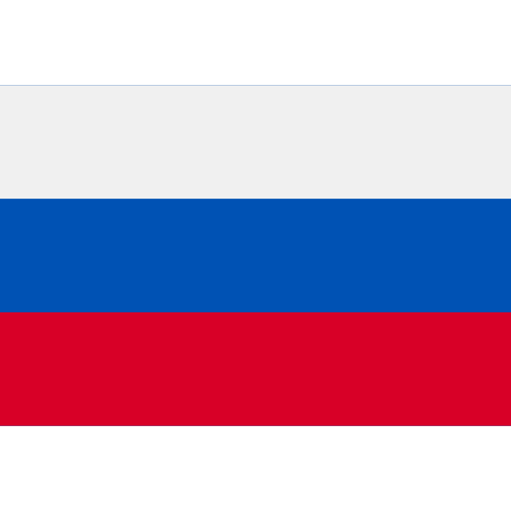
Отечественное vs зарубежное вино
Причины выбора отечественного вина
Причины выбора зарубежного вина
63%
одинаково хорошо относятся к российским и к импортным винам
A10. Какое из высказываний лучше всего характеризует Ваше отношение к вину?
Q17. Почему Вы покупаете вино российского производства?
Q18. Почему Вы покупаете вино зарубежного производства?
6

Slide 7
Дерево принятия решения
Дерево принятия решений
Тип вина (сухое/ сладкое) 26%
Цена 20%
Бренд/ марка 18%
Цвет 30%
Цена 27%
Бренд 14%
Тип вина 40%
Бренд/ марка 17%
Сорт винограда 11%
Цена 42%
Тип вина 24%
Регион 14%
Цена 44%
Бренд/ марка 28%
Цена 41%
Цвет 52%
Тип вина 41%
Тип вина 33%
Тип вина 45%
Цена 57%
Регион 45%
Регион 14%
Цвет 26%
Регион 17%
Регион 14%
Регион 22%
Выдержка 22%
Регион 23%
Цвет 17%
Сорт винограда 25%
Крепость 13%
Регион 21%
Цвет 15%
Крепость 11%
Сорт винограда 11%
Цвет 10%
Регион 9%
7
A1. Скажите, пожалуйста, когда Вы покупаете ВИНО, каким образом происходит Ваш выбор?

Slide 8
Спасибо!

